Slide 1







คำเทศนาชุด:
การดำเนินชีวิตโดยความเชื่อ
Living by Faith Series

Slide 2
คำเทศนาชุด: การดำเนินชีวิตโดยความเชื่อ
ตอนที่ 8
ความเชื่อของเราสามารถเติบโตได้
Living by Faith Series
Part 8 : Your Faith Can Grow.

Slide 3





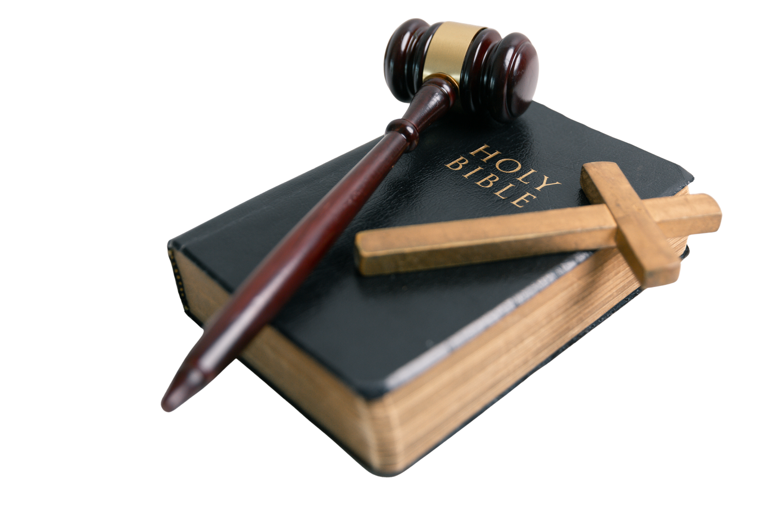
1.
พระคัมภีร์เปิดเผยว่าความเชื่อสามารถวัดได้

Slide 4
1.1
ความเชื่อน้อย
(ลูกา 12:28)

Slide 5
ลูกา 12:28
ในเมื่อพระเจ้าทรงตกแต่ง
หญ้าในท้องทุ่งถึงเพียงนี้
หญ้าซึ่งอยู่ที่นี่วันนี้
และพรุ่งนี้ก็จะถูกโยนลงในไฟ
......

Slide 6
ลูกา 12:28
โอ ท่านผู้มีความเชื่อน้อย!
พระองค์จะไม่ทรง
ตกแต่งท่านมาก
ยิ่งกว่านั้นหรือ?

Slide 7
1.2
ความเชื่อที่อ่อนแอ
(โรม 4:19)

Slide 8
โรม 4:19
ความเชื่อของเขา
ไม่ได้ถดถอยเลยเมื่อเขาเผชิญ
กับความจริงที่ว่าร่างกาย
ของเขาเหมือนได้ตายไปแล้ว
......

Slide 9
โรม 4:19
เพราะเขามีอายุ
ราวร้อยปีแล้ว
และความจริงที่ว่า
ซาราห์ก็ไม่สามารถมีบุตร

Slide 10
1.3
ความเชื่อที่เข้มแข็ง
(โรม 4:20)

Slide 11
โรม 4:20
กระนั้นเขาก็ไม่ได้หวั่นไหวคลางแคลงใจ
ในพระสัญญาของพระเจ้า
......

Slide 12
โรม 4:20
แต่มั่นคงในความเชื่อ
และถวายพระเกียรติสิริ
แด่พระเจ้า

Slide 13
1.4
ความเชื่อยิ่งใหญ่
(มัทธิว 8:10)

Slide 14
มัทธิว 8:10
เมื่อพระเยซูทรงได้ยินเช่นนั้น
ก็ทรงประหลาดพระทัย
และตรัสกับบรรดาผู้ติดตามพระองค์ว่า
......

Slide 15
มัทธิว 8:10
“เราบอกความจริง
แก่ท่านว่าเราไม่เคย
พบใครสักคนในอิสราเอล
ที่มีความเชื่อยิ่งใหญ่เพียงนี้

Slide 16
2.
ความเชื่อของท่าน
สามารถเติบโตได้

Slide 17
2.1
เปาโลชื่นชมคริสเตียน
ชาวเธสะโลนิกาว่าความเชื่อ
ของพวกเขาเติบโตอย่างมาก
(2 เธสะโลนิกา 1:3)

Slide 18
2 เธสะโลนิกา 1:3‭
พี่น้องทั้งหลาย เราควรขอบพระคุณพระเจ้า
เพราะท่านเสมอ
และเป็นการถูกต้องแล้ว
......

Slide 19
2 เธสะโลนิกา 1:3‭
ที่ทำเช่นนั้น เนื่องด้วยความเชื่อของท่านจำเริญยิ่งๆ
ขึ้นและความรัก
ที่ท่านทุกคนมีต่อกันก็เพิ่มพูนขึ้น

Slide 20
2.2
เปาโลพูดถึงความจําเป็น
ที่ความเชื่อของ
ชาวโครินธ์จะต้องเติบโต
(2 โครินธ์ 10:15)

Slide 21
2 โครินธ์ 10:15
พี่น้องทั้งหลาย เราควรขอบพระคุณพระเจ้า
เพราะท่านเสมอ และเป็นการถูกต้องแล้วที่ทำเช่นนั้น
......

Slide 22
2 โครินธ์ 10:15
เนื่องด้วยความเชื่อ
ของท่านจำเริญยิ่งๆ
ขึ้นและความรักที่ท่านทุกคน
มีต่อกันก็เพิ่มพูนขึ้น

Slide 23
2.3
จอร์จ มุลเลอร์
(1805-1898)
ก่อตั้งสถานเลี้ยงเด็กกําพร้า
ในบริสตอล ประเทศอังกฤษ

Slide 24
2.3.1
เมื่ออายุ 93 ปี เขาเขียนว่า:
"เมื่อผมเริ่มอธิษฐานและเชื่อในพระเจ้าครั้งแรกๆ
ผมต้องใช้ความเชื่อทั้งหมดที่มีเพื่อที่จะได้รับ
เงินหนึ่งดอลลาร์สหรัฐ แต่หลังจากที่ผมป้อนพระวจนะ
ของพระเจ้าให้แก่ความเชื่อของผมเป็นเวลา 50 ปี
ผมก็สามารถเชื่อพระเจ้าได้อย่างง่ายดาย
สำหรับเงินหนึ่งล้านดอลลาร์
เหมือนที่ผมเชื่อสำหรับเงิน 1 ดอลลาร์เมื่อ 50 ปีก่อน"

Slide 25
3.
ความเชื่อก็เหมือนกล้ามเนื้อ
เติบโตขึ้นได้โดยการ
ป้อนอาหารและ
การใช้ความเชื่อของเรา

Slide 26
3.1
ความเชื่อเติบโต
โดยการป้อนพระวจนะ
ของพระเจ้า

Slide 27
3.1.1
เราดําเนินชีวิตตามพระวจนะ
ทุกข้อของพระเจ้า
เรายังดําเนินชีวิตด้วยความเชื่ออีกด้วย
และความเชื่อเกิดจากการได้ยินพระวจนะ
(มัทธิว 4:4, โรม 10:17)

Slide 28
มัทธิว 4:4
พระเยซูตรัสตอบว่า
“มีคำเขียนไว้ว่า ‘มนุษย์ไม่อาจดำรงชีวิตด้วย
อาหารเพียงอย่างเดียว
.....

Slide 29
มัทธิว 4:4
แต่ดำรงชีวิตด้วย
ทุกถ้อยคำจาก
พระโอษฐ์ของพระเจ้า’”

Slide 30
โรม 10:17
ฉะนั้นความเชื่อจึงเกิดขึ้น
จากการได้ยินเรื่องราวนั้น
และเรื่องราวที่ได้ยินนั้น
คือพระวจนะของพระคริสต์

Slide 31
3.1.2
เหตุผลหนึ่งที่ความเชื่อ
ของชาวเธสะโลนิกาเติบโตอย่างมาก
เกี่ยวข้องกับท่าทีของพวกเขา
ในการรับ พระวจนะ
(1 เธสะโลนิกา 2:13)

Slide 32
1 เธสะโลนิกา 2:13
และเราขอบพระคุณพระเจ้า
อยู่เสมอเพราะเมื่อท่าน
รับพระวจนะของพระเจ้า
ซึ่งได้ยินจากเรา
......

Slide 33
1 เธสะโลนิกา 2:13
ท่านไม่ได้รับไว้อย่างถ้อยคำ
ของมนุษย์ แต่รับไว้ตาม
ที่เป็นจริงคือ
......

Slide 34
1 เธสะโลนิกา 2:13
เป็นพระวจนะ
ของพระเจ้าซึ่งกำลังทำกิจ
อยู่ภายในท่านทั้งหลายที่เชื่อ

Slide 35
3.1.3
เมื่อเราป้อนอาหารให้
แก่ความเชื่อ
เราได้สร้างศักยภาพ
ให้ความเชื่อเติบโต

Slide 36
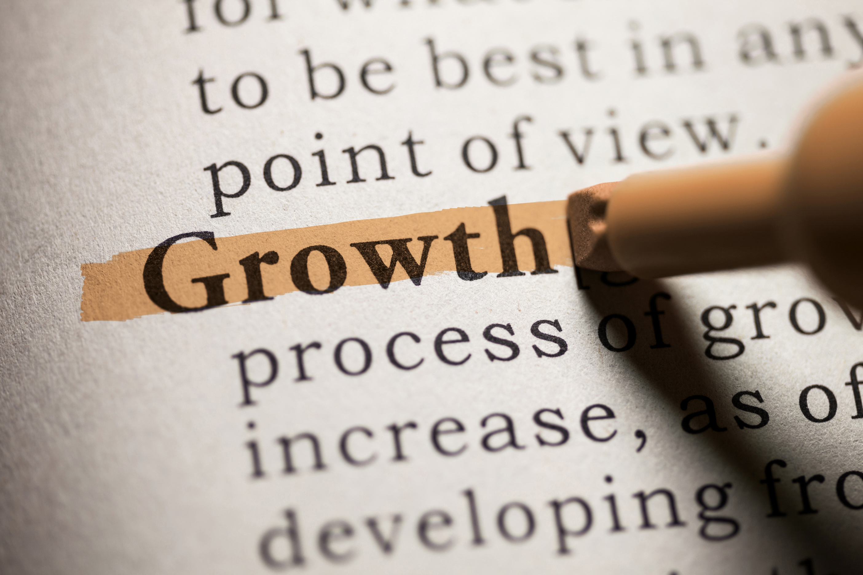
3.2
ความเชื่อเติบโตขึ้น
เมื่อเราใช้ความเชื่อของเรา

Slide 37
3.2.1
เมื่อสาวกขอให้พระเยซู
เพิ่มความเชื่อ
พระเยซูสอนให้เขา
ใช้ความเชื่อที่มีอยู่
(ลูกา 17:5-6)

Slide 38
ลูกา 17:5
ฝ่ายอัครทูตทูล
องค์พระผู้เป็นเจ้าว่า
“ขอทรงเพิ่มพูนความเชื่อ
ของข้าพระองค์ทั้งหลาย!”

Slide 39
ลูกา 17:6
พระองค์ตรัสตอบว่า
“ถ้าท่านมีความเชื่อเล็ก
เท่าเมล็ดมัสตาร์ดเมล็ดหนึ่ง
ท่านสามารถสั่งต้นหม่อนนี้ว่า
.....

Slide 40
ลูกา 17:6
‘จงถอนราก
ไปปักในทะเล’
และมันก็จะเชื่อฟังท่าน

Slide 41
3.2.2
อีกเหตุผลหนึ่งที่ความเชื่อ
ของชาวเธสะโลนิกาเติบโตอย่างมาก
คือพวกเขาใช้ความเชื่อของตน
ตอบสนองต่อความยากลําบากในชีวิต

Slide 42
3.2.2.1
การทดสอบ
ความเชื่อของท่าน
(ยากอบ 1:2-4)

Slide 43
ยากอบ 1:2
พี่น้องทั้งหลาย
เมื่อใดที่ท่านเผชิญ
ความทุกข์ยากนานาประการ
จงถือเป็นเรื่องที่น่ายินดีจริงๆ

Slide 44
ยากอบ 1:3
เพราะท่านรู้ว่า
การทดสอบความเชื่อ
ของท่านนั้นทำให้เกิด
ความอดทนบากบั่น

Slide 45
ยากอบ 1:4
จงอดทนบากบั่นให้ถึงที่สุด
เพื่อท่านจะเติบโตเต็มที่
และสมบูรณ์เพียบพร้อม
และไม่มีสิ่งใดบกพร่องเลย

Slide 46
3.2.2.2
ตัวอย่าง
ของยากอบ
(ยากอบ 1:2, 2 เธสะโลนิกา 1:3-4)

Slide 47
ยากอบ 1:2
พี่น้องทั้งหลาย
เมื่อใดที่ท่านเผชิญ
ความทุกข์ยากนานาประการ
จงถือเป็นเรื่องที่น่ายินดีจริงๆ

Slide 48
2 เธสะโลนิกา 1:3
พี่น้องทั้งหลาย
เราควรขอบพระคุณพระเจ้า
เพราะท่านเสมอ และเป็นการ
ถูกต้องแล้ว ที่ทำเช่นนั้น
.....

Slide 49
2 เธสะโลนิกา 1:3
เนื่องด้วยความเชื่อ
ของท่านจำเริญยิ่งๆ ขึ้น
และความรักที่ท่านทุกคน
มีต่อกันก็เพิ่มพูนขึ้น

Slide 50
2 เธสะโลนิกา 1:4
ฉะนั้นในหมู่คริสตจักรต่างๆ
ของพระเจ้า เราจึงอวด
ถึงความทรหดอดทน
และความเชื่อของท่าน
.....

Slide 51
2 เธสะโลนิกา 1:4
ท่ามกลางการข่มเหง
และการทดลอง
นานัปการที่ท่านเผชิญอยู่

Slide 52
3.3
เมื่อมีการทดลอง
และความยากลำบากมาถึงท่าน
ให้ตอบสนองด้วยความเชื่อ

